Slide 1
Ермак Т.А.
Линькова Н.В.
ГБОУ ЦО «Самбо-70»
Особенности подготовки заданий обязательного уровня «В» и уровня «С».

Slide 2
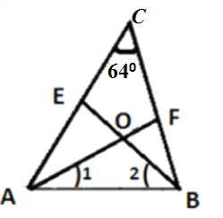
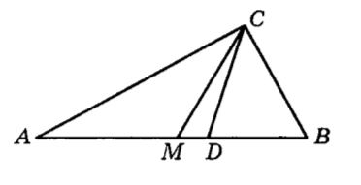
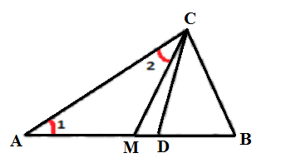
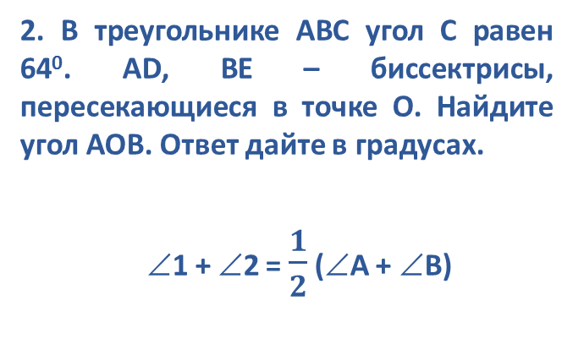
Задача В8.
1. Острые углы прямоугольного треугольника равны 24⁰ и 66⁰ . Найдите угол между биссектрисой и медианой, проведенными из вершины прямого угла. Ответ дайте в градусах.
AM=CM=MB
2. В треугольнике АВС угол C равен 64⁰. АD, BE – биссектрисы, пересекающиеся в точке О. Найдите угол AOB. Ответ дайте в градусах.
∠1 + ∠2 = $\frac{1}{2}$ (∠A + ∠B)

Slide 3
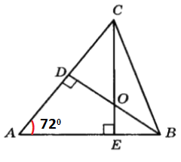
Задача В8.
3. Найдите острый угол между биссектрисами острых углов прямоугольного треугольника. Ответ дайте в градусах.
4. В треугольнике АВС угол А равен 72⁰, BD и CE – высоты, пересекающиеся в точке О. Найдите угол DOE. Ответ дайте в градусах.

Slide 4
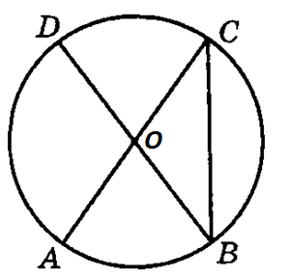
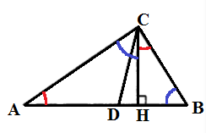
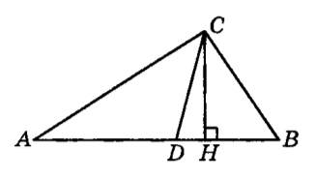
Задача В8.
5. Острые углы прямоугольного треугольника равны 29⁰ и 61⁰ . Найдите угол между высотой и биссектрисой, проведенными из вершины прямого угла. Ответ дайте в градусах.
6. В окружности с центром О AC и BD – диаметры. Центральный угол AOD равен 110⁰ . Найдите вписанный угол АСВ. Ответ дайте в градусах.
110⁰

Slide 5
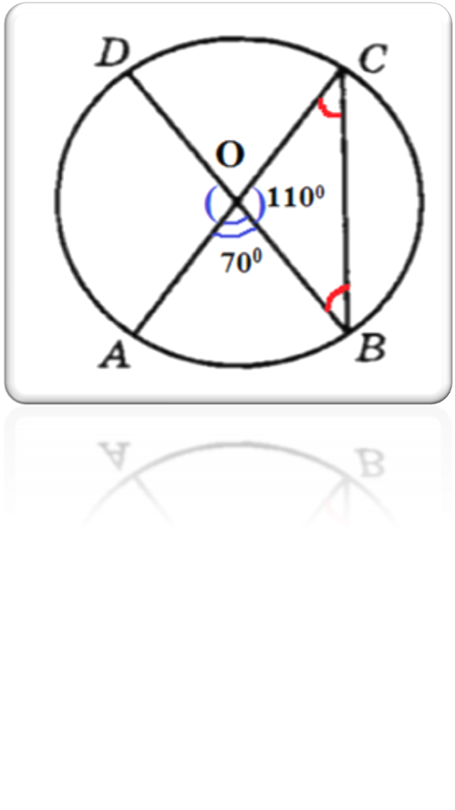
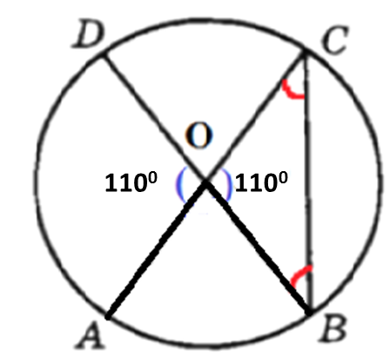

Задача В8.
35⁰

Slide 6
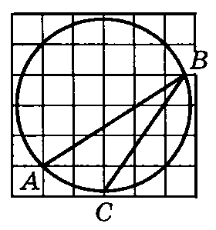
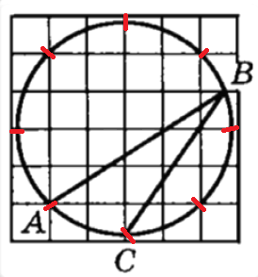
Задача В8.
7. Найдите градусную величину дуги АС окружности, на которую опирается угол АВС. Ответ дайте в градусах.
45^{O}

Slide 7
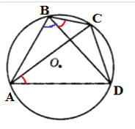
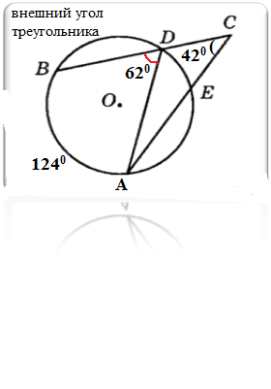
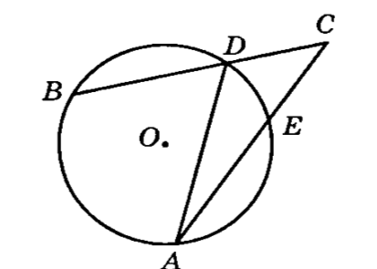
Задача В8.
8. Четырехугольник ABCD вписан в окружность. Угол АВС равен 105⁰ , а угол CAD равен 35⁰ . Найдите угол ABD/. Ответ дайте в градусах.
9. Угол АСВ равен 42⁰ . Градусная величина дуги АВ окружности , не содержащей точек D и E, равна 124⁰ . Найдите угол DAE. Ответ дайте в градусах.

Slide 8
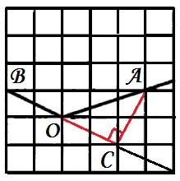
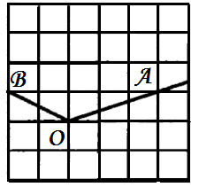
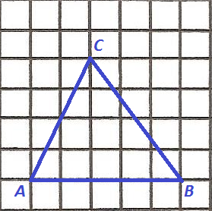


Задача В8
Найдите тангенс угла АОВ.
    $$tg∠BOA=−tg∠AOC=−\frac{AC}{OC}$$
    т.к. AC = OC, то $tgBOA=−$1.
Найдите тангенс угла АСВ.
Т.к. BH = 2CH ⇒
$$tgACB=\frac{BH}{CH}=2$$
5
Н
5
4
3
5
5

Slide 9
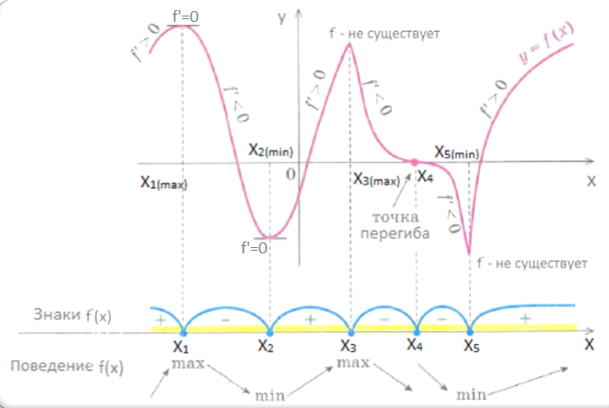
Задача В9.
Производная функции

Slide 10
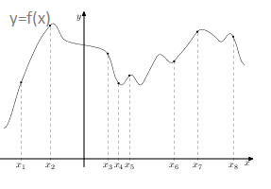

Задача В9.
1.
Y = f(x)
если f’ > 0, то f(x)
если f’ < 0, то f(x)
f(x) «вершины» и «впадины» - f’ = 0
В каких точках касательная к графику функции параллельна прямой у = -7?
В каких точках f’ < 0 ?

Slide 11
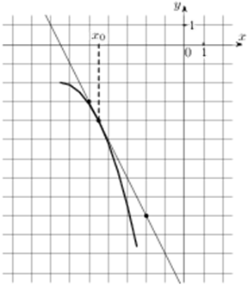
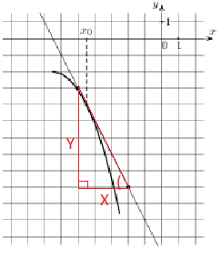
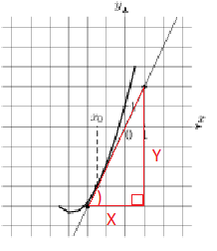
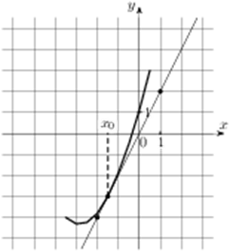



Задача В9.
Найти f’(x₀)
2.
3.
$$tg α<0$$
$$tg α>0$$
$$f^{′}(x)= tg α= \frac{у}{x}$$

Slide 12
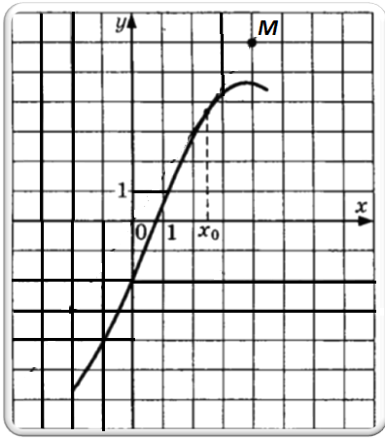
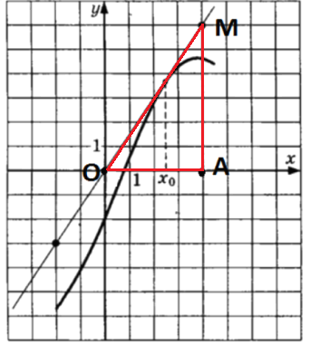
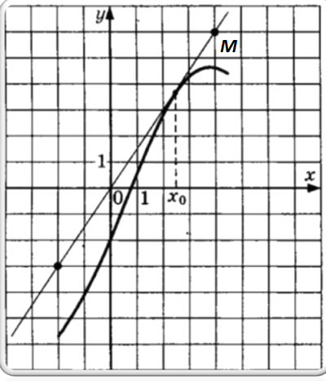
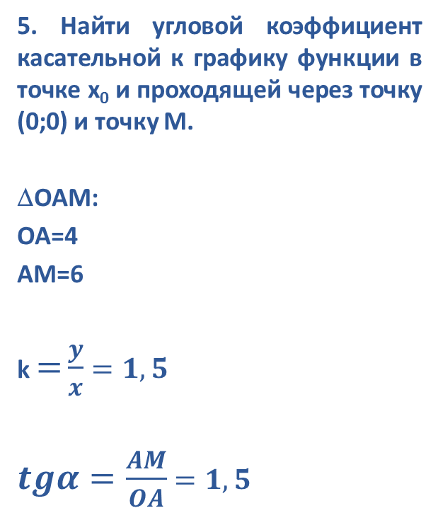
Задача В9.
5. Найти угловой коэффициент касательной к графику функции в точке x₀ и проходящей через точку (0;0) и точку М.
ΔOAM:
OA=4
AM=6
k $=$ $\frac{y}{x}$ $=1,5$
$tgα=\frac{AM}{OA}$ $=1,5$

Slide 13
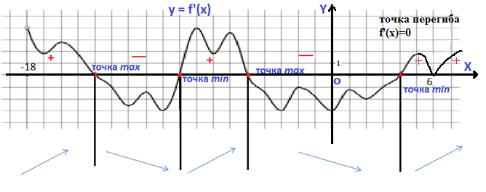
Задача В9.
6.
Y = f’ (x)
Если график f’(x) лежит над осью ОХ, то f’ (x) > 0 ⇒ f(x)
Если график f’(x) лежит под осью ОХ, то f’ (x) < 0 ⇒ f(x)
В точках пересечения графика с осью ОХ f’(x) = 0 - точки max и min
Вопросы:
1)Найдите количество точек максимума/минимума функции.
2) Найдите количество точек, в которых касательная к графику функции параллельна прямой y=6? оси ОХ?
3)Найдите количество точек экстремума функции.

Slide 14
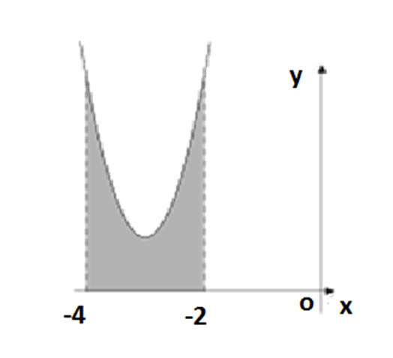
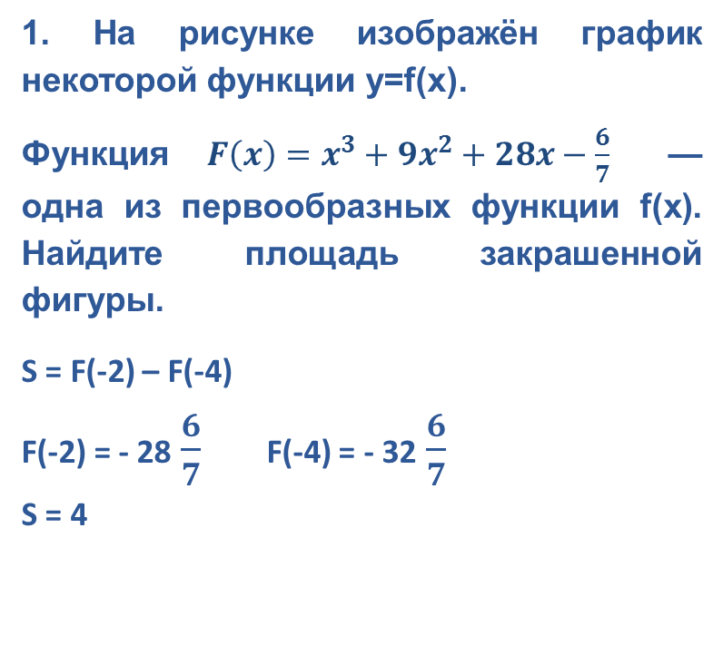
Задача В9.
Первообразная.
1. На рисунке изображён график некоторой функции y=f(x).
Функция $F\left(x\right)=x^{3}+9x^{2}+28x−\frac{6}{7}$ — одна из первообразных функции f(x). Найдите площадь закрашенной фигуры.
S = F(-2) – F(-4)
F(-2) = - 28 $\frac{6}{7}$ F(-4) = - 32 $\frac{6}{7}$
S = 4

Slide 15
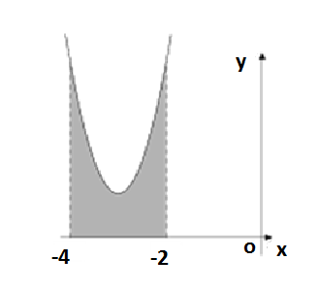
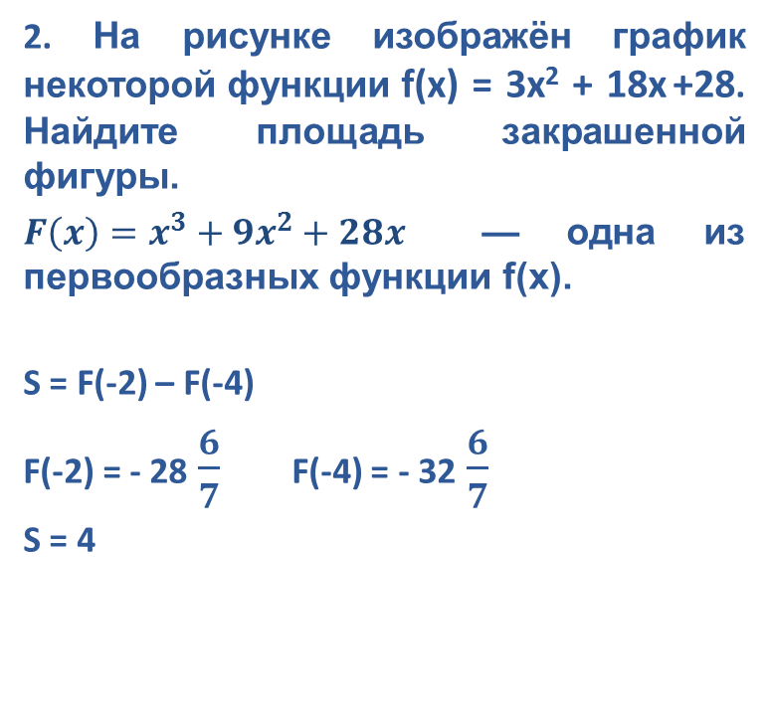
Задача В9.
2. На рисунке изображён график некоторой функции f(x) = 3x² + 18x +28. Найдите площадь закрашенной фигуры.
$F\left(x\right)=x^{3}+9x^{2}+28x$ — одна из первообразных функции f(x).
S = F(-2) – F(-4)
F(-2) = - 28 $\frac{6}{7}$ F(-4) = - 32 $\frac{6}{7}$
S = 4

Slide 16
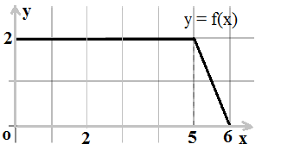
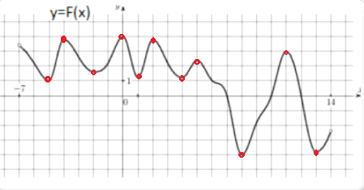
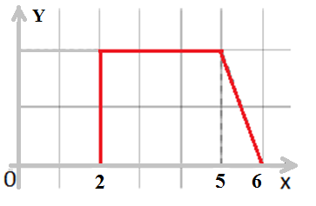
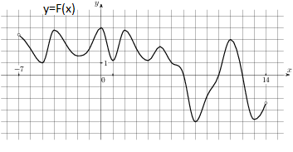
Задача В9.
3. На рисунке изображён график функции y = f(x).
Пользуясь рисунком, вычислите F(6) – F(2),
где F(x) — одна из первообразных функции f(x).
4. На рисунке изображён график функции y = F(x),
где F(x) — одна из первообразных функции f(x).
Cколько корней имеет уравнение f(x) = 0?

Slide 17

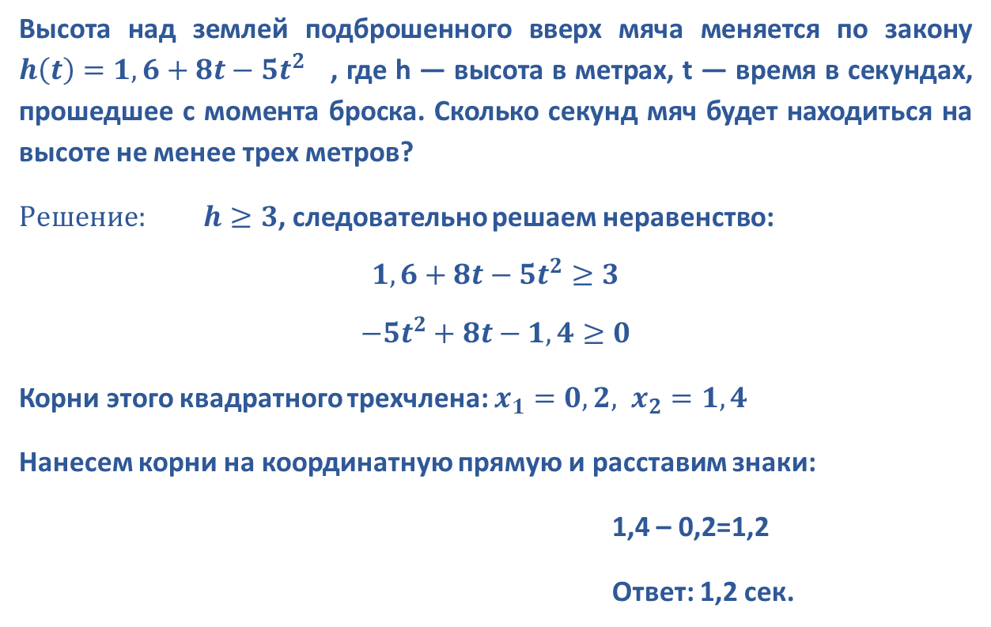
Задача В14.
Высота над землeй подброшенного вверх мяча меняется по закону $h\left(t\right)=1,6+8t−5t^{2}$ , где h — высота в метрах, t — время в секундах, прошедшее с момента броска. Сколько секунд мяч будет находиться на высоте не менее трeх метров?
$Решение: h≥3$, следовательно решаем неравенство:
$$1,6+8t−5t^{2}≥3$$
$$−5t^{2}+8t−1,4≥0$$
Корни этого квадратного трехчлена: $x_{1}=0,2, x_{2}=1,4$
Нанесем корни на координатную прямую и расставим знаки:
1,4 – 0,2=1,2
Ответ: 1,2 сек.

Slide 18
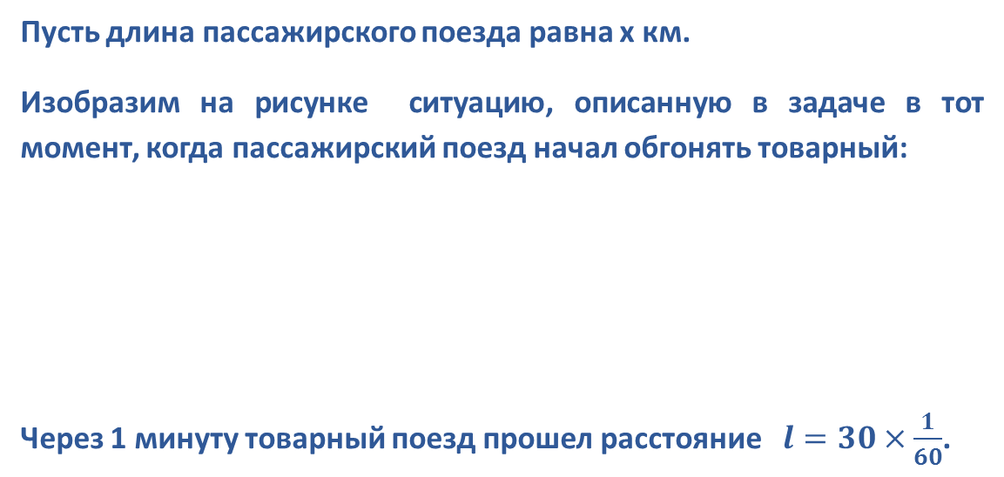
Задача В14.
По двум параллельным железнодорожным путям в одном направлении следуют пассажирский и товарный поезда, скорости которых равны соответственно 90 км/ч и 30 км/ч. Длина товарного поезда равна 600 метрам. Найдите длину пассажирского поезда, если время, за которое он прошел мимо товарного поезда, равно 1 минуте. Ответ дайте в метрах.
Пусть длина пассажирского поезда равна х км.
Изобразим на рисунке ситуацию, описанную в задаче в тот момент, когда пассажирский поезд начал обгонять товарный:
Через 1 минуту товарный поезд прошел расстояние $l=30×\frac{1}{60}$.
пассажирский
товарный

Slide 19


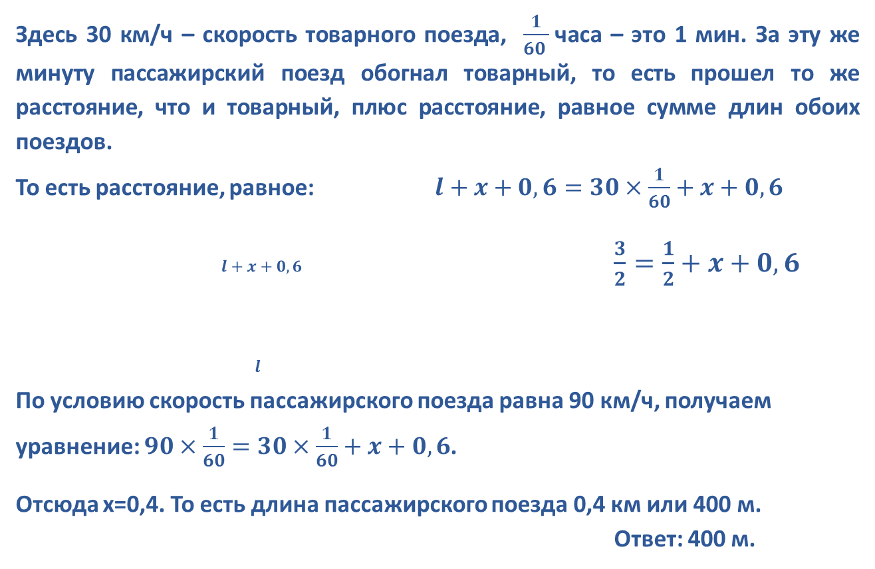
Задача В14.
Здесь 30 км/ч – скорость товарного поезда, $\frac{1}{60 }$часа – это 1 мин. За эту же минуту пассажирский поезд обогнал товарный, то есть прошел то же расстояние, что и товарный, плюс расстояние, равное сумме длин обоих поездов.
То есть расстояние, равное: $l+x+0,6=30×\frac{1}{60}+x+0,6$
$l+x+0,6$ $\frac{3}{2}=\frac{1}{2}+x+0,6$
$l$
По условию скорость пассажирского поезда равна 90 км/ч, получаем уравнение: $90×\frac{1}{60}=30×\frac{1}{60}+x+0,6$.
Отсюда х=0,4. То есть длина пассажирского поезда 0,4 км или 400 м. Ответ: 400 м.
пассажирский
пассажирский
товарный

Slide 20
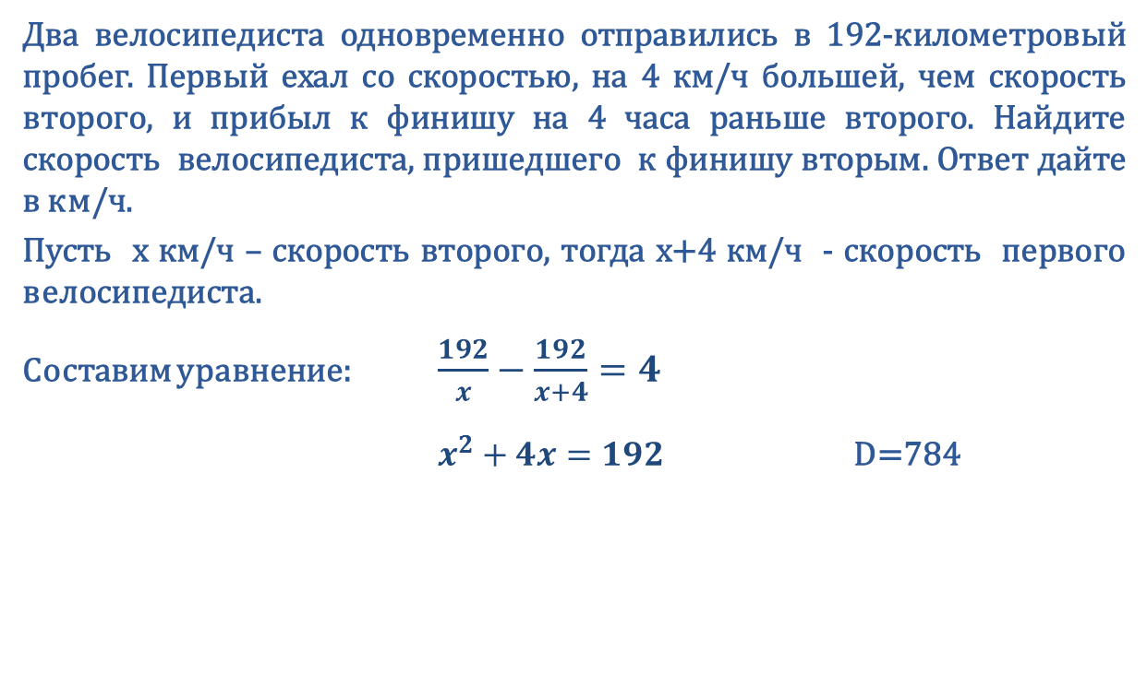
Задача В14.
Два велосипедиста одновременно отправились в 192-километровый пробег. Первый ехал со скоростью, на 4 км/ч большей, чем скорость второго, и прибыл к финишу на 4 часа раньше второго. Найдите скорость велосипедиста, пришедшего к финишу вторым. Ответ дайте в км/ч.
Пусть x км/ч – скорость второго, тогда x+4 км/ч - скорость первого велосипедиста.
Составим уравнение: $\frac{192}{x}−\frac{192}{x+4}=4$
$x^{2}+4x=192$ D=784

Slide 21
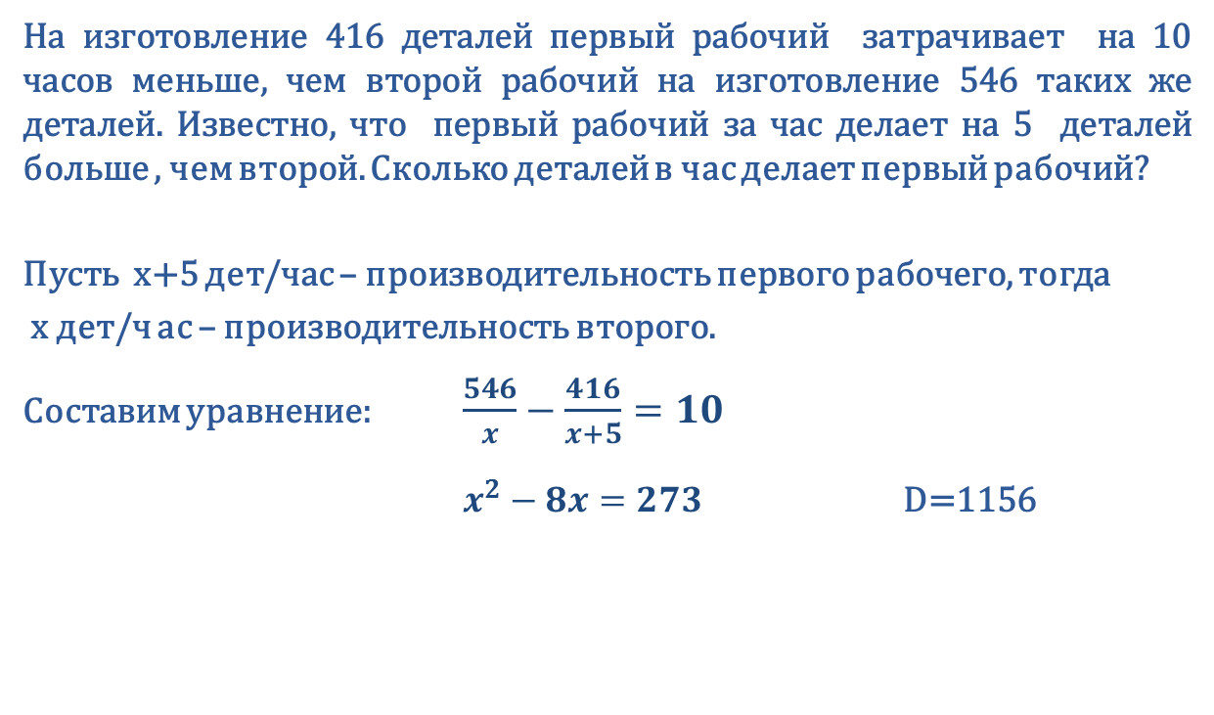
Задача В14.
На изготовление 416 деталей первый рабочий затрачивает на 10 часов меньше, чем второй рабочий на изготовление 546 таких же деталей. Известно, что первый рабочий за час делает на 5 деталей больше , чем второй. Сколько деталей в час делает первый рабочий?
Пусть x+5 дет/час – производительность первого рабочего, тогда
x дет/ч ас – производительность второго.
Составим уравнение: $\frac{546}{x}−\frac{416}{x+5}=10$
$x^{2}−8x=273$ D=1156

Slide 22

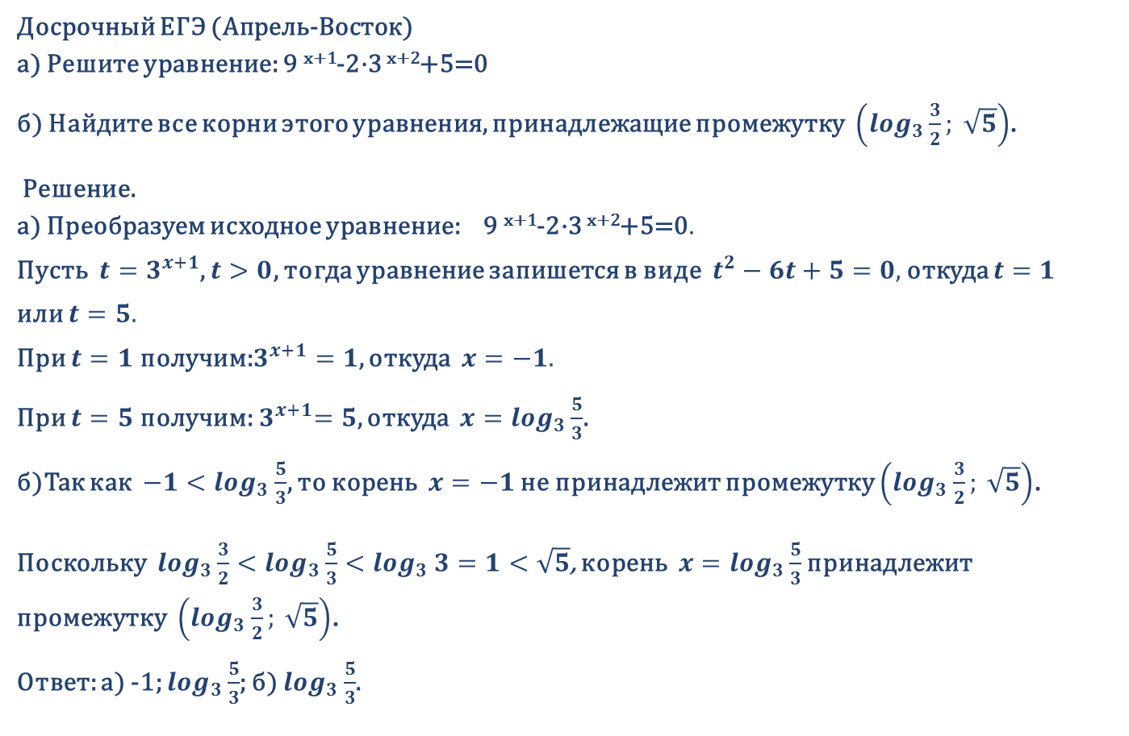


Задача С1.
Досрочный ЕГЭ (Апрель-Восток)
a) Решите уравнение: 9 ^{x+1}-2·3 ^{x+2}+5=0
б) Найдите все корни этого уравнения, принадлежащие промежутку $\left(\log_{3}{\frac{3}{2}}; \sqrt{5}\right)$.
Решение.
а) Преобразуем исходное уравнение: 9 ^{x+1}-2·3 ^{x+2}+5=0$.$
Пусть $t=3^{x+1}$, $t>0$, тогда уравнение запишется в виде $t^{2}−6t+5=0,$откуда $t=1$
или $t=5.$
При $t=1$ получим:$3^{x+1}=1$, откуда $x=−1.$
При $t=5$ получим:${ 3}^{x+1}=5$, откуда $x=\log_{3}{\frac{5}{3}}$.
б)Так как $−1<\log_{3}{\frac{5}{3}}$, то корень $x=−1$ не принадлежит промежутку $\left(\log_{3}{\frac{3}{2}}; \sqrt{5}\right)$.
Поскольку $\log_{3}{\frac{3}{2}}<\log_{3}{\frac{5}{3}}<\log_{3}{3=1<\sqrt{5}}$, корень $x=\log_{3}{\frac{5}{3}}$ принадлежит промежутку $\left(\log_{3}{\frac{3}{2}}; \sqrt{5}\right)$.
Ответ: а) -1; $\log_{3}{\frac{5}{3}}$; б) $\log_{3}{\frac{5}{3}}$.
$$\log_{3}{\frac{5}{3}}$$
-1
$$\log_{3}{\frac{3}{2}}$$
x
$$\sqrt{5}$$

Slide 23
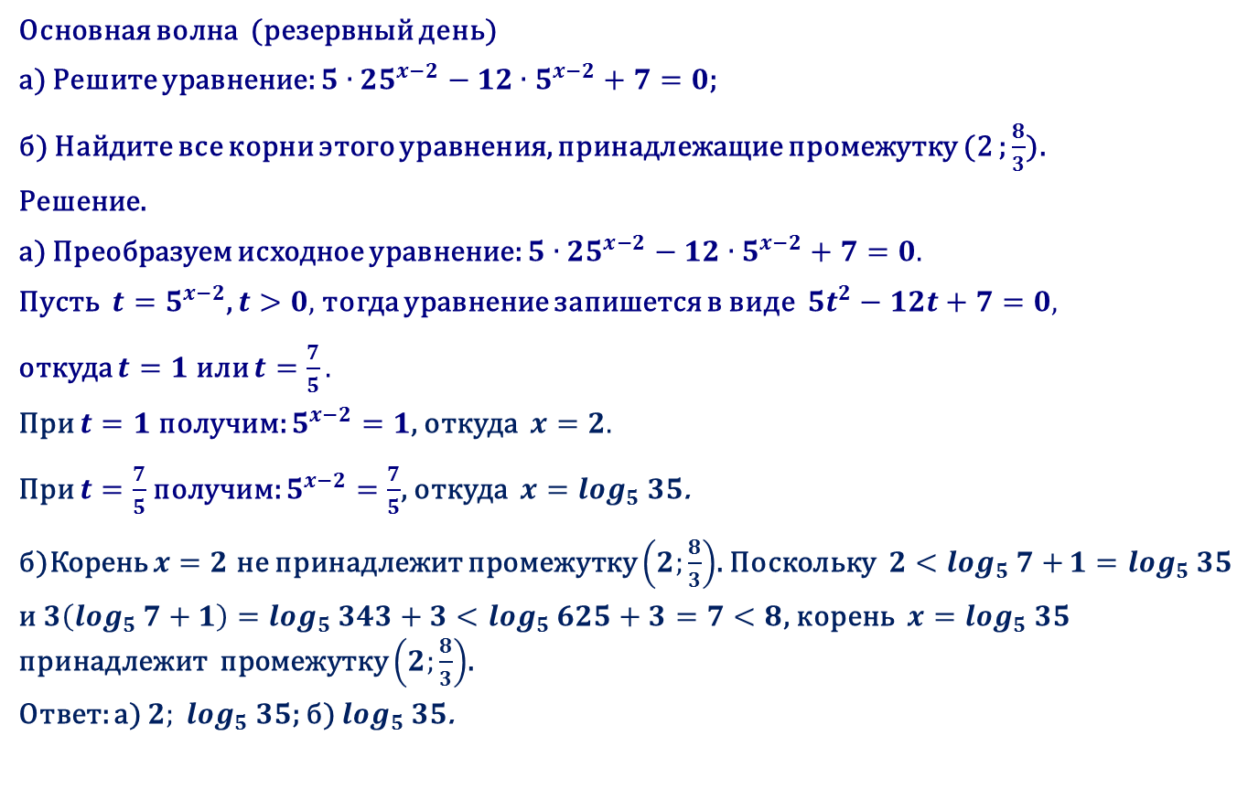
Задача С1.
Основная волна (резервный день)
a) Решите уравнение: $5∙{25}^{x−2}−12∙5^{x−2}+7=0$;
б) Найдите все корни этого уравнения, принадлежащие промежутку (2 ; $\frac{8}{3}$).
Решение.
а) Преобразуем исходное уравнение: $5∙{25}^{x−2}−12∙5^{x−2}+7=0.$
Пусть $t=5^{x−2}$, $t>0,$тогда уравнение запишется в виде $5t^{2}−12t+7=0,$
откуда $t=1$ или $t=\frac{7}{5}.$
При $t=1$ получим: $5^{x−2}=1$, откуда $x=2.$
При $t=\frac{7}{5}$ получим: $5^{x−2}=\frac{7}{5}$, откуда $x=\log_{5}{35}$.
б)Корень $x=2$ не принадлежит промежутку $\left(2;\frac{8}{3}\right)$. Поскольку $2<\log_{5}{7+}1=\log_{5}{35}$
и $3\left(\log_{5}{7+1}\right)=\log_{5}{343+3<\log_{5}{625+3=7<8}}$, корень $x=\log_{5}{35}$ принадлежит промежутку $\left(2;\frac{8}{3}\right)$.
Ответ: а) $2; \log_{5}{35}$; б) $\log_{5}{35}$.

Slide 24
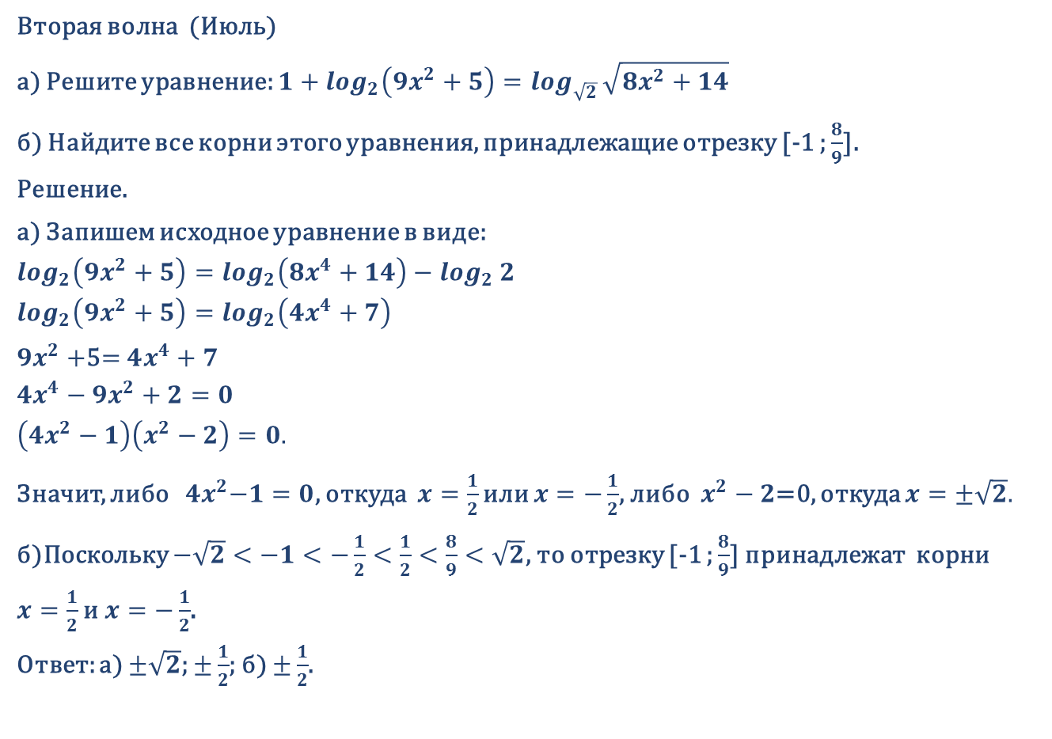
Задача С1.
Вторая волна (Июль)
a) Решите уравнение: $1+\log_{2}\left(9x^{2}+5\right)=\log_{\sqrt{2}}{\sqrt{8x^{2}+14}}$
б) Найдите все корни этого уравнения, принадлежащие отрезку [-1 ; $\frac{8}{9}$].
Решение.
а) Запишем исходное уравнение в виде:
$$\log_{2}\left(9x^{2}+5\right)=\log_{2}\left(8x^{4}+14\right)−\log_{2}{2}$$
$$\log_{2}\left(9x^{2}+5\right)=\log_{2}\left(4x^{4}+7\right)$$
$9x^{2}+$5$=$ $4x^{4}+7$
$${4x}^{4}−9x^{2}+2=0$$
$$\left({4x}^{2}−1\right)\left(x^{2}−2\right)=0.$$
Значит, либо ${ 4x}^{2}−1=0$, откуда $x=\frac{1}{2}$ или $x=−\frac{1}{2}$, либо $x^{2}−2$=0, откуда $x=±\sqrt{2}.$
б)Поскольку $−\sqrt{2}<−1<−\frac{1}{2}<\frac{1}{2}<\frac{8}{9}<\sqrt{2}$, то отрезку [-1 ; $\frac{8}{9}$] принадлежат корни
$x=\frac{1}{2}$ и $x=−\frac{1}{2}$.
Ответ: а) $±\sqrt{2}$; $±\frac{1}{2}$; б) $±\frac{1}{2}$.

Slide 25



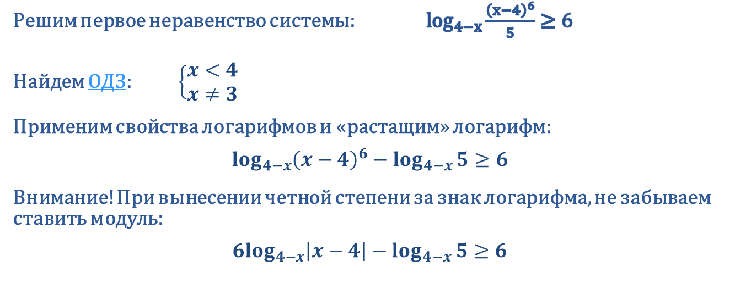
Задача С3.
$$\left\{\begin{aligned}\log_{4−x}{\frac{{\left(x−4\right)}^{6}}{5}≥6} \\ \frac{x^{2}−14x+23}{x−2}+\frac{x^{2}−7x+11}{x−6}≤2x−13\end{aligned}\right.$$
Решим первое неравенство системы: $\log_{4−x}{\frac{{\left(x−4\right)}^{6}}{5}≥6}$
Найдем ОДЗ: $\left\{\begin{aligned}x<4 \\ x≠3\end{aligned}\right.$
Применим свойства логарифмов и «растащим» логарифм:
$$\log_{4−x}{{\left(x−4\right)}^{6}−\log_{4−x}{5}}≥6$$
Внимание! При вынесении четной степени за знак логарифма, не забываем ставить модуль:
$${6log}_{4−x}\left|x−4\right|−\log_{4−x}{5}≥6$$

Slide 26
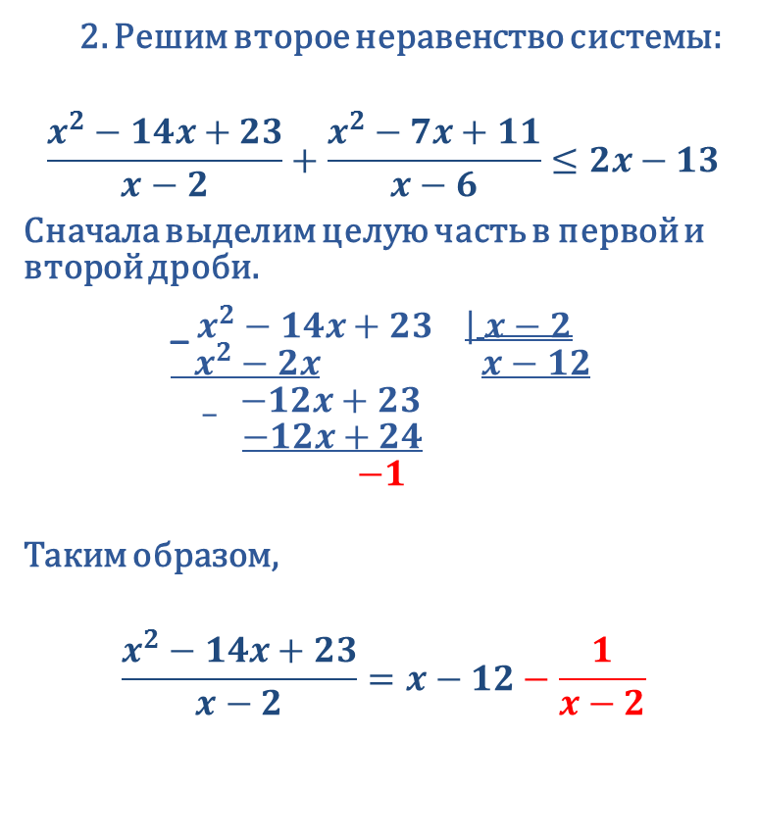


Задача С3.
$$\left|x−4\right|=4−x$$
2. Решим второе неравенство системы:
$$\frac{x^{2}−14x+23}{x−2}+\frac{x^{2}−7x+11}{x−6}≤2x−13$$
Сначала выделим целую часть в первой и второй дроби.
_ $x^{2}−14x+23$ $\left| x−2\right.$
$x^{2}−2x$ $x−12$ $_$ $−12x+23$
$−12x+24$
$−1$
Таким образом,
$$\frac{x^{2}−14x+23}{x−2}=x−12−\frac{1}{x−2}$$
      (по ОДЗ x<4 ⇒x-4<0 )
${6log}_{4−x}\left(4−x\right)−\log_{4−x}{5}≥6$ ⇒
$\log_{4−x}{5≤\log_{4−x}{1}}$
Перейдем к равносильной системе :
$$\left\{\begin{aligned}\left(4−x−1\right)\left(5−1\right)≤0 \\ x<4 \\ x≠3\end{aligned}\right.$$
x∈(3;4)

Slide 27



Задача С3.
Разделим числитель второй дроби на ее знаменатель:
_ $x^{2}−7x+11$ $\left| x−6\right.$
$x^{2}−6x$ $x−1$ $_$ $−x+11$ $−x+6$ $5$
Получим:
$$\frac{x^{2}−7x+11}{x−6}=x−1+\frac{5}{x−6}$$
$$x−12−\frac{1}{x−2}+x−1+\frac{5}{x−6}≤2x−13$$
Получим совсем простое рациональное неравенство:
$$−\frac{1}{x−2}+\frac{5}{x−6}≤0$$
$$\frac{5\left(x−2\right)−\left(x−6\right)}{\left(x−6\right)\left(x−2\right)}≤0$$
$$\frac{4x−4}{\left(x−6\right)\left(x−2\right)}≤0$$
x∈ (-∞; 1] ∪ (2;6)

Slide 28

Задача С3.
Найдем пересечение решений первого и второго неравенств:
x∈(3;4) и x∈ (-∞; 1] ∪ (2;6)
Ответ: (3;4).

Slide 29
1. Сборник «ЕГЭ. 3000 задач» авт.А.Л.Семенов, И.В.Ященко
2. Материалы сайтов: http:// mathege.ru http://alexlarin.net http://ege-ok.ru
Для создания презентации были использованы материалы :

